Slide 1
REDUÇÃO DE CUSTOS E AUMENTO DA EFICIÊNCIA COM A TRANSFORMAÇÃO DA
COLETA DE RESÍDUOS FORMAL EM COLETA SELETIVA
EXPERIÊNCIA DE ITAÚNA-MG

Slide 2
Coleta seletiva = custos, mobilização, logística, participação, vontade política e resultados práticos!
É o que nos vem à mente quando somos chamados a implantar a coleta seletiva nos municípios. A equação dos problemas apresentados acima é que determina o sucesso, ou o fracasso da proposta.
Sem mobilização e participação da comunidade, não há material a ser recolhido;
Sem logística, não acontece a coleta;
Sem material e/ou sem coleta, não há resultados práticos.
Mas para que ocorram essas condições, é preciso, primeiro, que haja vontade política do gestor.

Slide 3
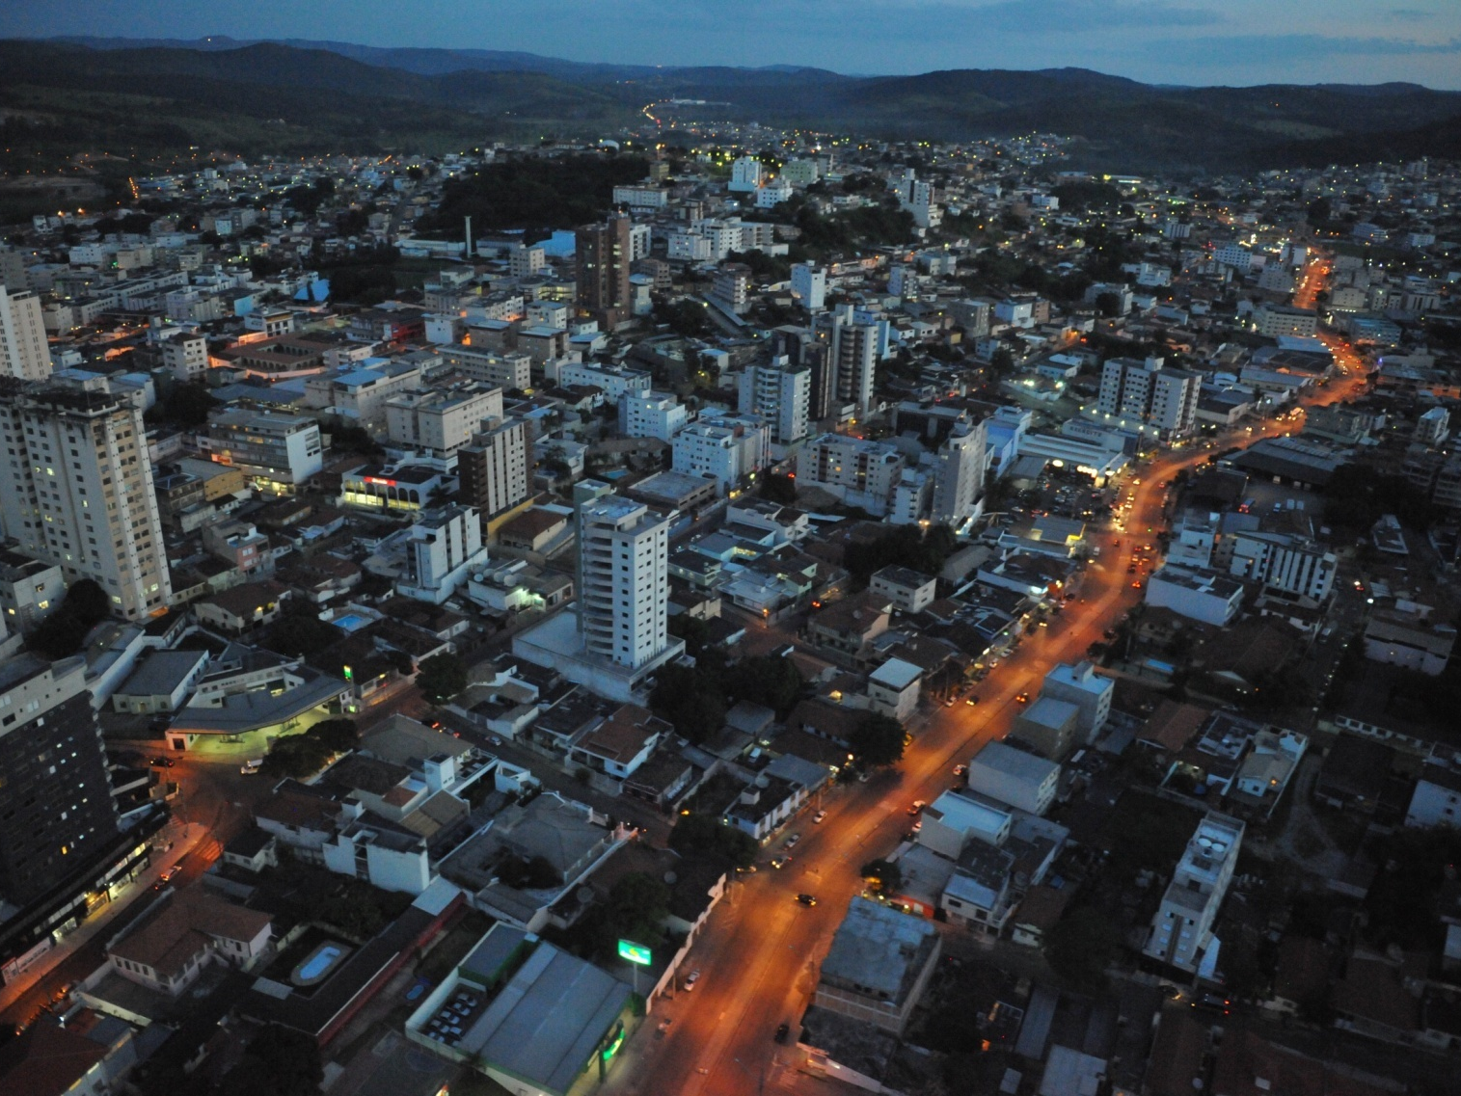
Um estudo de caso!

Slide 4

A proposta de coleta seletiva
- Itaúna tinha, no início do ano 2000, uma cooperativa de catadores atuante, espaço físico e equipamentos de seleção de resíduos, mas não contava com coleta seletiva eficiente.
- Foi montado um grupo para planejar a coleta que oferecesse resultados práticos, já que nas tentativas anteriores de implantação da coleta seletiva, as propostas não caminharam, por ser um modelo diferente da prática do dia-a-dia das pessoas, principalmente para as donas de casa.
Grupo formado para discutir a proposta, com representantes dos vários segmentos do poder público, sociedade civil, catadores, etc.

Slide 5
O que tínhamos para trabalhar
Uma cooperativa de catadores, formada, para fazer a seleção final dos resíduos.
Estrutura mínima (esteira de seleção, prensas, galpões, escritório, pátio de estoque, etc.
Coleta formal de resíduos
O que precisávamos
Um modelo de coleta que realmente funcionasse
Recursos financeiros
Logística que tornasse a coleta tão prática de se fazer como a coleta formal

Slide 6
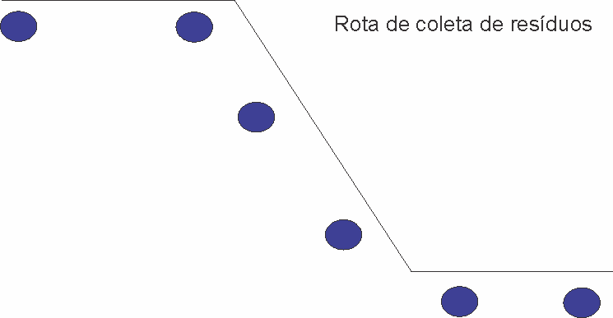
Como funcionava a coleta formal?
Os caminhões coletores recolhiam os resíduos porta-a-porta, em cerca de 20 mil pontos, diariamente.
As pessoas colocavam o resíduo para ser coletado, diariamente, no horário de passagem dos caminhões.
A rotina desta coleta era a ideal.

Slide 7
O modelo de coleta
O modelo de coleta idealizado em Itaúna foi a separação na fonte (nas residências) em Lixo Seco (recicláveis) e Lixo Molhado (orgânico).
Estes resíduos deveriam ser colocados para recolhimento, da mesma maneira como acontecia com a coleta formal. A única diferença na coleta, é que em um dia deveria ser colocado o resíduo reciclável e no outro dia, o resíduo orgânico.
Desta maneira, foi transformada uma coleta formal, em seletiva.
UMA PROPOSTA SIMPLES, FÁCIL DE SER ENCAMINHADA E QUE DEU RESULTADOS MUITO SATISFATÓRIOS!

Slide 8
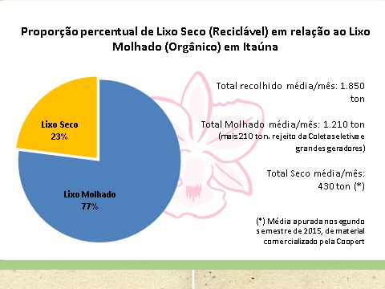
Os resultados:

Slide 9
Os resultados: (1)
Os números apresentados demonstram que a mobilização, a participação, a vontade política, principalmente, ocorreram.
Mas e os custos? Como ficaram?
Conforme o Cempre (Compromisso Empresarial para a Reciclagem), organismo voltado para a pesquisa da reciclagem no Brasil, e que publica anualmente o documento Ciclosoft, com um panorama do setor, a tonelada de resíduos orgânicos recolhidos custava R$95,00.
Já a tonelada de resíduos recicláveis, pelo mesmo levantamento, R$439,00.
Assim, a coleta em Itaúna custaria R$134.900,00 (R$95,00x1.420ton) por mês para os resíduos orgânicos, e R$188.700,00 (R$439,00x430ton) para os recicláveis. Total de R$323.600.

Slide 10
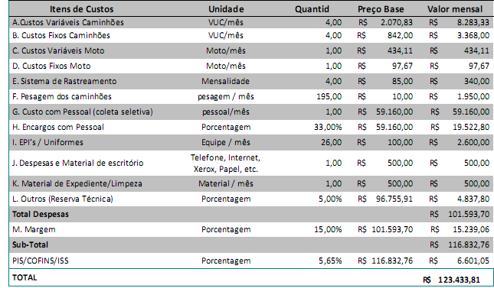
Os resultados: (2)
Quais as soluções encontramos?
Contratamos a Cooperativa de Catadores para fazer a coleta dos resíduos recicláveis, seguindo a mesma logística da coleta dos resíduos orgânicos, pela prestação do serviço e não pela tonelagem recolhida.
Dividimos a cidade em dois setores, mais o centro comercial.
Alternamos a coleta em Lixo Seco (recicláveis) em um dia e Lixo Molhado (orgânico) em cada parte da cidade. Assim, no dia em que coletamos os recicláveis no setor 1, é feita a coleta do orgânico no setor 2 e vice-versa.
No centro comercial são coletados os dois tipos de resíduos, todos os dias.

Slide 11
Os resultados: (3)
Realizamos a coleta dos resíduos orgânicos a um custo médio de R$97,20 a tonelada.
São coletadas 1.210 toneladas pelo sistema próprio, na coleta de resíduos orgânicos.
Já na coleta dos recicláveis, são 640 toneladas, sendo que 210 são aterradas, como rejeito.
Assim, o custo da tonelada para a coleta dos resíduos recicláveis é R$192,86. (Multiplicadas pelas 640 toneladas recolhidas, chega-se a um total de R$123.433,81).
O valor da coleta do resíduo orgânico é de R$97,20 a tonelada. São recolhidas 1210 toneladas. Total: R$117.612,00.

Slide 12
Os resultados: (4)
Valor total da coleta (recicláveis e orgânicos) em Itaúna: R$241.045,81.
Economia mensal, tendo como base comparativa os custos apontados pelo Cempre: R$82.554,19. Quase um milhão de Reais por ano.]
Se fossem recolhidas as 1.850 toneladas, sem a coleta seletiva, o custo seria de R$179.820,00. Portanto, com a coleta seletiva, o Município de Itaúna tem um acréscimo neste serviço, de R$61.225,81, o que é aceitável, ante os benefícios que a coleta seletiva representa para a população itaunense.
    Economia de 23.986.408 kWh de energia/ano
    Redução na emissão de Gases do Efeito Estufa: 14.497 t de CO²e/ano
    23.947 l/ano de água economizada
    Fonte: http://www.ipea.gov.br/agencia/images/stories/PDFs/relatoriopesquisa/121009_relatorio_residuos_solidos_urbanos.pdf

Slide 13
Itaúna à disposição
Prefeito Osmando Pereira da Silva
  (37) 32411212/ 8802 6758
  osmando@itauna.mg.gov.br
Diretor do SAAE – Marcos Vinício Ferreira
  (37) 3249 5800
  marcosferreira@saaeitauna.com.br
Gestor de Resíduos Sólidos – Sérgio Cunha
  (37) 98107 0083
  sergiocunha@itauna.mg.govbr
Assessora de Comunicação – Hélem Lara
  (37) 3241 1212
  ascom@itauna.mg.gov.br

